Slide 1
4주차
DeepLearningStudy_3기_A팀
3장. 신경망 시작하기

Slide 2

PAGE.1
3.1 신경망의 구조
입력 X
층
(데이터 변환)
seok830621
가중치
네트워크(또는 모델)을
구성하는 층
입력 데이터와
그에 상응하는 타깃
학습에 사용할 피드백 신호를 정의하는 손실 함수
학습 진행 방식을
결정하는 옵티마이저
층
(데이터 변환)
5
가중치
가중치
업데이트
예측
Y’
실제 타깃
Y
옵티마이저
off
손실 함수
손실 점수

Slide 3
PAGE.2
3.1 신경망의 구조
3.1.1 층: 딥러닝의 구성 단위
층 : 하나 이상의 텐서를 입력으로 받아 하나 이상의 텐서를 출력하는 데이터 처리 모듈
대부분 가중치 라는 층의 상태를 가짐.
층마다 적절한 텐서 포맷과 데이터 처리 방식이 다름
2D 텐서가 저장된 간단한 벡터 데이터 : 밀집 연결 층 (=완전 연결층, 밀집 층) 에 의해 처리
* 케라스 -> (Dense 클래스)
3D 텐서로 저장된 시퀀스 데이터 : LSTM 같은 순환 층에 의해 처리
* (samples, timesteps, features) 크기의 3D 텐서
4D 텐서로 저장되어 있는 이미지 데이터 : 2D 합성곱 층에 의해 처리
* 케라스 -> (Conv2D 클래스)
층 호환성 : 각 층이 특정 크기의 입력 텐서만 받고 -> 특정 크기의 출력 텐서를 반환
* model = model.Sequential()
model.add(layers.Dense(32, input_shape=(784, )))
model.add(layers.Dense(10))
seok830621
확률적 경사 하강법에 의해 학습되는
하나 이상의 텐서
네트워크가 학습한 지식이 담김
5
off
# 차원이 784인 2D 텐서만 입력 받는 층. 32로 차원 크기 변환된 텐서 출력
# 32차원의 벡터를 입력으로 받음
호환

Slide 4
PAGE.3
3.1 신경망의 구조
3.1.2 모델 : 층의 네트워크
모델 : 층으로 만든 비순환 유향 그래프
일반적으로 하나의 입력을 하나의 출력으로 매핑하는 층을 순서대로 쌓음
네트워크 구조는 가설 공간을 정의 :
네트워크 구조를 선택 -> 가설 공간을 입력 데이터에서 출력 데이터로 매핑하는
일련의 특정 텐서 연산으로 제한
* 목표 : 텐서 연산에 포함된 가중치 텐서의 좋은 값 찾기
seok830621
5
off

Slide 5
PAGE.4
3.1 신경망의 구조
3.1.3 손실 함수와 옵티마이저 : 학습 과정을 조절하는 열쇠
손실함수 : 훈련하는 동안 최소화될 값(=훈련 지표)
여러 개의 출력을 내는 신경망은 여러 개의 손실 함수를 가질 수 있음
*EX) Binary crossentropy, categorical crossentropy, MSE, CTC 등
옵티마이저 : 손실 함수를 기반으로 네트워크가 어떻게 업데이트 될지 결정
* 여러 개의 손실 함수가 있을 경우
-> 경사 하강법 과정은 하나의 스칼라 손실값을 기준으로 함
(평균을 내서 하나의 스칼라 양으로 합침)
* 목표 : 문제에 맞는 올바른 목적 함수 선택
seok830621
5
off

Slide 6
3.2
케라스 소개
케라스란?
케라스는 거의 모든 종류의 딥러닝 모델을 간편하게 만들고 훈련시킬 수 있는 파이썬을 위한 딥러닝 프레임 워크입니다.
5
케라스의 4가지 특징
동일한 코드로 CPU와 GPU에서 실행할 수 있습니다.
2. 사용하기 쉬운 API를 가지고 있어 딥러닝 모델의 프로토타입을 빠르게 만들 수 있습니다.
3. 합성곱 신경망, 순환 신경망을 지원하며 이 둘을 자유롭게 조합하여 사용할 수 있습니다.
4. 다중 입력이나 다중 출력 모델, 층의 공유, 모델 공유 등 어떤 네트워크 구조도 만들 수 있습니다.
off

Slide 7
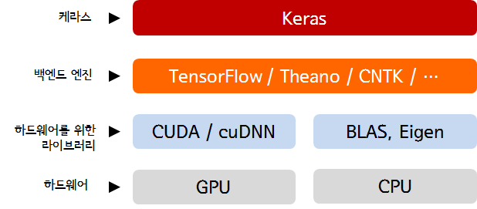
3.2
케라스 소개
케라스를 사용한 딥러닝 구조
케라스는 하나의 텐서 라이브러리에 국한하여 구현되어 있지 않고 모듈 구조로 구성되어 있습니다.
텐스펄로, 씨아노, CNTK 등 여러가지 백엔드 엔진이 케라스와 연동됩니다.
5
off

Slide 8
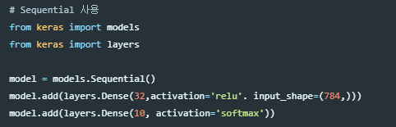
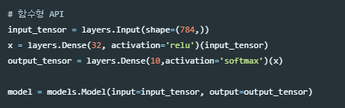
3.2
케라스 소개
케라스를 사용한 개발
케라스의 작업 순서
1. 입력 텐서와 타깃 텐서로 이루어진 훈련 데이터를 정의합니다.
2. 입력과 타깃을 매핑하는 층으로 이루어진 네트워크를 정의합니다.
3. 손실함수, 옵티마이저, 모니터링하기 위한 측정 지표를 선택하여 학습 과정을 설정합니다.
4. 훈련 데이터에 대해 모델의 fit() 메서드를 반복적으로 호출합니다.
케라스의 모델 정의
Sequential 클래스 : 순서대로 층을 쌓아올리는 경우
함수형 API : 임의의 구조를 만들 수 있는 비순환 유향 그래프
5
off

Slide 9
3.3 딥러닝 컴퓨터 셋팅 - 주피터 노트북 딥러닝 실험, 예제 코드를 위한 최적의 방법 웹 브라우저에서 작성할 수 있다. 파이썬 코드가 실행 가능하고, 코드를 독립적으로 실행 가능하다. 작업 중 실수가 나더라도 이전 코드를 모두 수행할 필요가 없다.

Slide 10
클라우드에서 딥러닝 작업을 수행했을 때 의 장단점 장점 – GPU를 사지 않아도 된다. - 클라우드로 실행하게 되면 간단하고 저렴하다. 단점 - 대규모 딥러닝 작업을 수행하기 어렵다. - 장기적인 차원에서 좋지 못하다.

Slide 11
PAGE.1
3.4 영화 리뷰 분류 : 이진 분류 예제
3.4.1 IMDB 데이터셋
IMDB 데이터셋
인터넷 영화 데이터베이스 -> 양극단의 리뷰 50,000개로 이루어진 IMDB 데이터셋 사용
데이터셋 = 훈련 데이터 25,000개 + 테스트 데이터 25,000개
각각 50%는 부정, 50%는 긍정 리뷰로 구성
전처리 완료 -> 각 리뷰가 숫자 시퀀스로 변환되어 있음
Q. 왜 훈련 데이터와 테스트 데이터를 나눌까요?
A. 같은 데이터에서 머신 러닝 모델을 훈련하고 테스트해서는 절대 X
모델이 훈련 데이터에서 잘 작동 -> 처음 만난 데이터에서도 잘 동작한다는 것을 보장 X
중요 => 새로운 데이터에 대한 모델의 성능
* EX) 가정 : 모델이 훈련 샘플과 타깃 사이의 매핑을 모두 외움
결과 : 처음 만나는 데이터에서 타깃을 예측하는 작업에는 쓸모가 X
seok830621
5
off

Slide 12
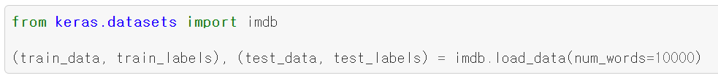

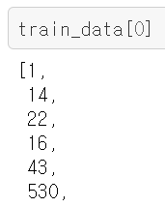

PAGE.2
3.4 영화 리뷰 분류 : 이진 분류 예제
3.4.1 IMDB 데이터셋
1. IMDB 데이터셋 로드
seok830621
매개변수 num_words=10000 : 훈련 데이터에서 가장 자주 나타나는 단어 10,000개만 사용
-> 적절한 크기의 벡터 데이터를 얻을 수 있음
변수 train_data & test_data : 리뷰의 목록
각 리뷰 = 단어 인덱스의 리스트
train_labels & test_labels : 부정을 나타내는 0 & 긍정을 나타내는 1의 리스트
5
< 10,000
off
# 긍정

Slide 13
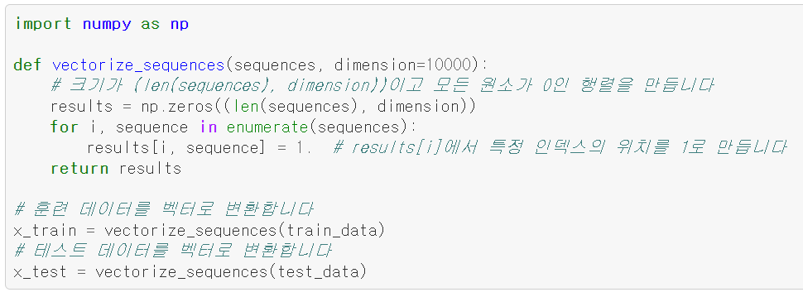

PAGE.1
3.4 영화 리뷰 분류 : 이진 분류 예제
3.4.2 데이터 준비
정수 시퀀스를 이진 행렬로 인코딩하기
seok830621
5
신경망에 숫자 리스트를 주입할 수 X -> 리스트를 텐서로 바꾸는 2가지 방법
같은 길이가 되도록 리스트에 패딩을 추가 -> (samples, sequence_length) 정수 텐서로 변환
* EX) 가장 긴 리뷰는 2,494 단어로 이루어져 있음 -> 텐서 크기 : (25000, 2494)
그 다음 이 정수 텐서를 다룰 수 있는 층을 신경망의 첫 번째 층으로 사용(Embedding층)
2. 리스트를 원-핫 인코딩 -> 0과 1의 벡터로 변환
* EX) 시퀀스 [3, 5] ->[0, 0, 0, 1, 0, 1, 0, …]
그 다음 부동 소수 벡터 데이터를 다룰 수 있는 Dense 층을 신경망의 첫 번째 층으로 사용
off

Slide 14
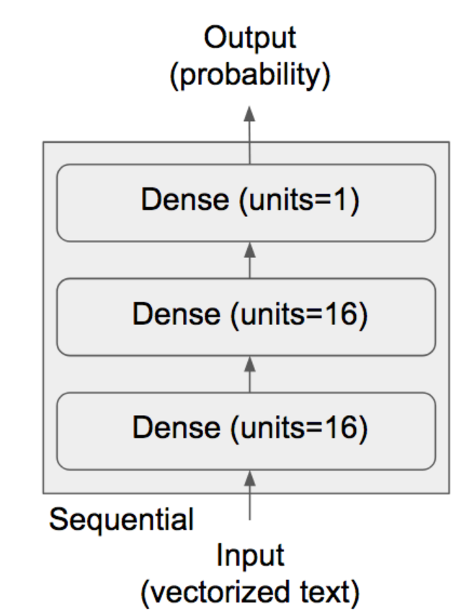
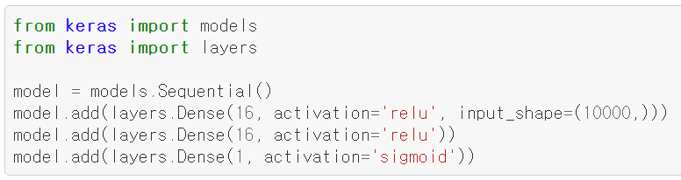
PAGE.1
3.4 영화 리뷰 분류 : 이진 분류 예제
3.4.3 신경망 모델 만들기
<신경망 모델 만들기>
입력 데이터 = 벡터 & 레이블 = 스칼라 ⟹ relu 활성화 함수를 사용한 완전 연결층을 그냥 쌓은 것
* Dense(16, activation = ‘relu’)
16개의 은닉 유닛 = 가중치 행렬 w의 크기가 (input_dimension, 16)
seok830621
은닉 유닛의 개수
5
모델 정의하기
16개의 은닉 유닛을 가진 2개의 은닉 층
off
확률 출력을 위해 sigmoid 활성화 함수

Slide 15
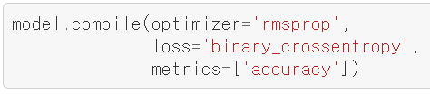
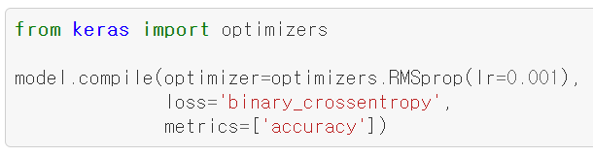
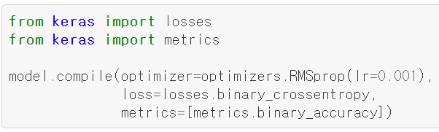
PAGE.1
3.4 영화 리뷰 분류 : 이진 분류 예제
3.4.3 신경망 모델 만들기
모델 컴파일하기
옵티마이저 : rmsprop
seok830621
손실 함수: 출력이 확률
(원본 분포 & 예측 분포 사이 측정)
정확도 모니터링
5
<추가>
옵티마이저 매개변수를 바꾸는 경우
자신만의 손실 함수, 측정 함수를 전달해야 하는 경우
-> (loss 와 metrics 매개변수에 함수 객체 전달)
off

Slide 16
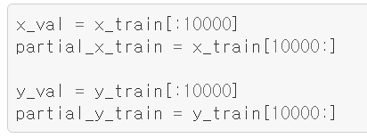
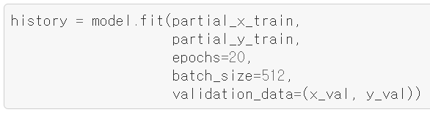
PAGE.1
3.4 영화 리뷰 분류 : 이진 분류 예제
3.4.4 훈련 검증
검증 세트 준비하기
seok830621
10,000개의 샘플을 떼어 검증 세트 만들기
5
모델 훈련하기
512개의 샘플씩 미니 배치 생성
20번의 에포크 동안 훈련
off
매개변수에 검증 데이터 전달
-> 떼어 놓은 10,000개의 샘플에서 손실과 정확도 측정

Slide 17
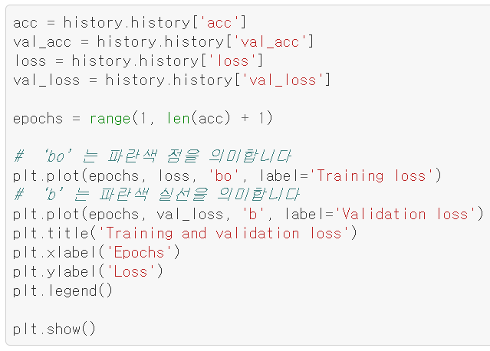
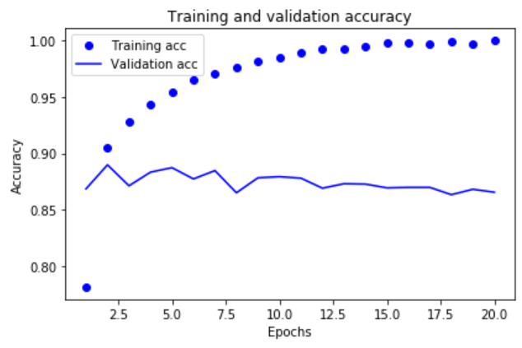
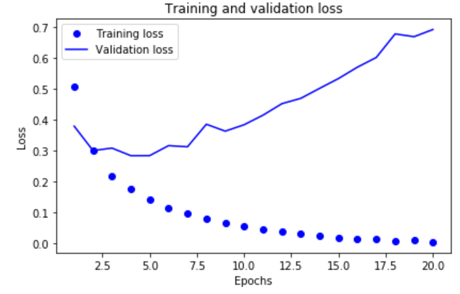
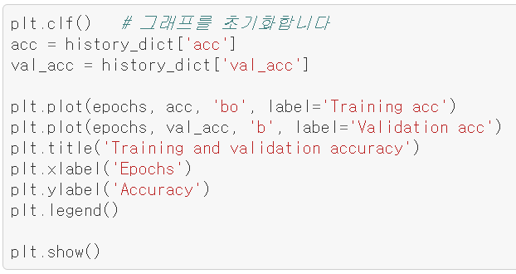
PAGE.1
3.4 영화 리뷰 분류 : 이진 분류 예제
3.4.4 훈련 검증
훈련과 검증 손실 그리기 / 훈련과 검증 정확도 그리기
seok830621
검증 손실:
4번째 에포크에서
그래프 역전
훈련 데이터에 과도하게 최적화
-> 훈련 데이터에 특화된 표현 학습
-> 일반화 x
5
과대적합
훈련 손실:
에포크마다 감소
off

Slide 18
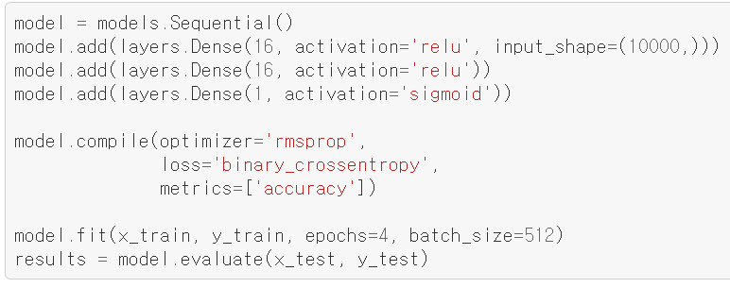

PAGE.1
3.4 영화 리뷰 분류 : 이진 분류 예제
3.4.4 훈련 검증
4번의 에포크로 모델을 처음부터 다시 훈련하기
seok830621
5
off
정확도 : 87% 달성

Slide 19
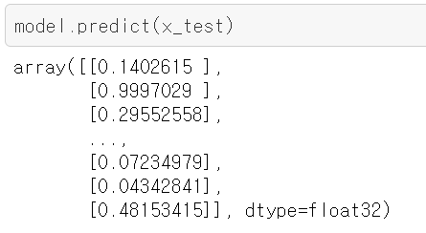
PAGE.1
3.4 영화 리뷰 분류 : 이진 분류 예제
3.4.5 훈련된 모델로 새로운 데이터에 대해 예측
3.4.6 추가실험
훈련된 모델로 새로운 데이터에 대해 예측하기
seok830621
확신이 있음
5
확신이 없음
추가 실험
off
2개의 은닉 층 -> 1개 or 3개
16개의 은닉 유닛 -> 32개, 64개의 은닉 유닛
binary_crossentropy 손실 함수 -> mse 손실 함수
relu 활성화 함수 -> tanh 활성화 함수

Slide 20
PAGE.1
3.4 영화 리뷰 분류 : 이진 분류 예제
3.4.7 정리
정리
seok830621
원본 데이터를 신경망에 텐서로 주입하기 위해서 꽤 많은 전처리 필요
Relu 활성화 함수와 함께 Dense 층을 쌓은 네트워크는 여러 종류의 문제에 적용할 수 있음
이진 분류 문제에서 네트워크는 하나의 유닛과 sigmoid 활성화 함수를 가진 Dense층으로 끝나야함
출력은 확률을 나타내는 0과 1 사이의 스칼라 값
이진 분류 문제에서 이런 스칼라 sigmoid 출력에 대해 사용할 손실 함수는 binary_crossentropy
Rmsprop 옵티마이저는 문제에 상관없이 일반적으로 충분히 좋은 선택
훈련데이터에 대해 성능이 향상됨에 따라 신경망은 과대적합되기 시작
이전에 본 적 없는 데이터에서는 결과가 점점 나빠짐.
5
off

Slide 21
3.5
뉴스 기사 분류
다중 분류란?
각 데이터를 2개 이상의 클래스로 분류하는 것
5
다중 분류 2가지
각 데이터가 정확히 하나의 범주로 분류되면 단일 레이블 다중 분류입니다.
각 데이터가 여러 개의 범주에 속할 수 있다면 다중 레이블 다중 분류 입니다.
off

Slide 22
3.5
뉴스 기사 분류
로이터 데이터셋 로드하기
짧은 뉴스 기사와 토픽의 집합인 로이터 데이터셋을 로드합니다.
그리고 가장 많은 빈도의 단어 10000개로 제한합니다.
5
off

Slide 23
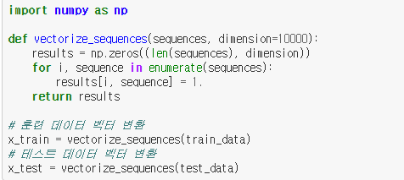
3.5
뉴스 기사 분류
데이터 인코딩하기
데이터를 벡터로 변환합니다.
5
off

Slide 24
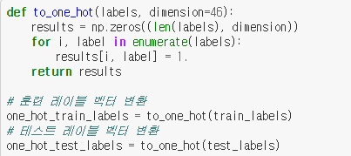

3.5
뉴스 기사 분류
원-핫 인코딩
원-핫 인코딩으로 각 레이블의 인덱스 자리는 1로 나머지는 0으로 만들어 준다.
5
off

Slide 25
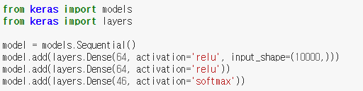

3.5
뉴스 기사 분류
모델 정의
46개의 클래스 이기 때문에 그 이상의 64개 유닛의 층을 만들어준다.
5
off

Slide 26

3.5
뉴스 기사 분류
검증 데이터 준비하기
훈련 데이터에서 1000개는 검증 데이터로 따로 사용합니다.
5
off

Slide 27
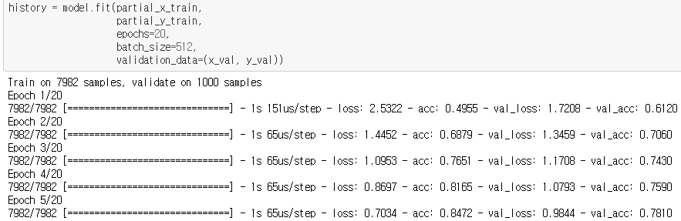
3.5
뉴스 기사 분류
모델 훈련하기
20번의 에포크로 모델을 훈련합니다.
5
off

Slide 28
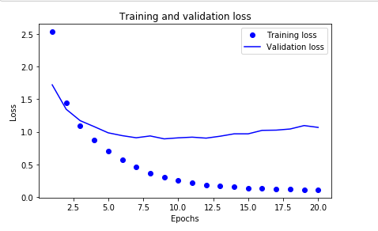
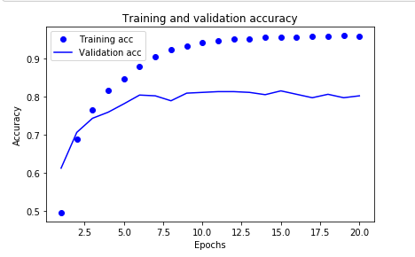
3.5
뉴스 기사 분류
결과 확인하기
9번째 이후로 과대 적합이 일어나며 정확도는 78%정도 나오고 있습니다.
5
off

Slide 29


3.5
뉴스 기사 분류
새로운 데이터 예측하기
Predict 메서드를 이용해서 새로운 데이터를 46개의 토픽에 대한 확률 분포로 예측할 수 있습니다.
5
off

Slide 30
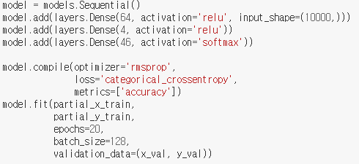
3.5
뉴스 기사 분류
충분히 큰 중간층을 두어야하는 이유
중간층이 범주인 46개보다 더 작다면 병목 현상이 일어나 정확도가 떨어지게 됩니다.
5
off

Slide 31
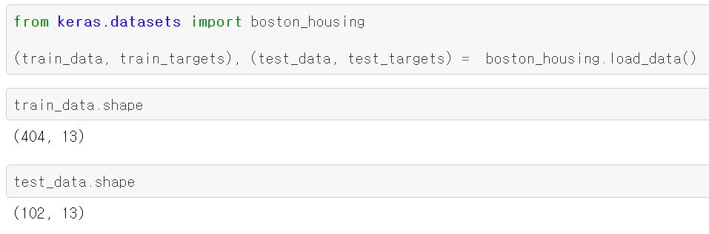
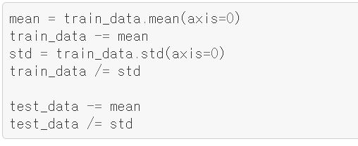
3.6 주택 가격 예측 : 회귀 문제 데이터 준비 데이터 정규화

Slide 32
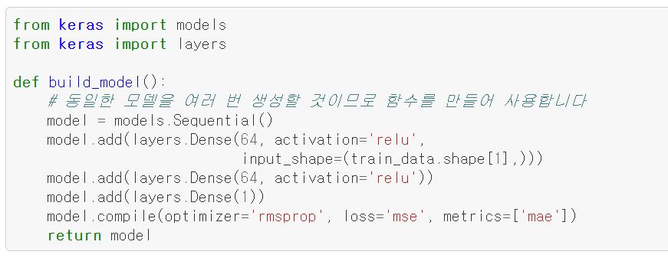
모델 구성 mse : 평균 제곱 오차 ( 예측과 타깃 사이 거리의 제곱 ) mae : 평균 절대 오차 ( 예측과 타깃 사이 거리의 절댓값 )

Slide 33
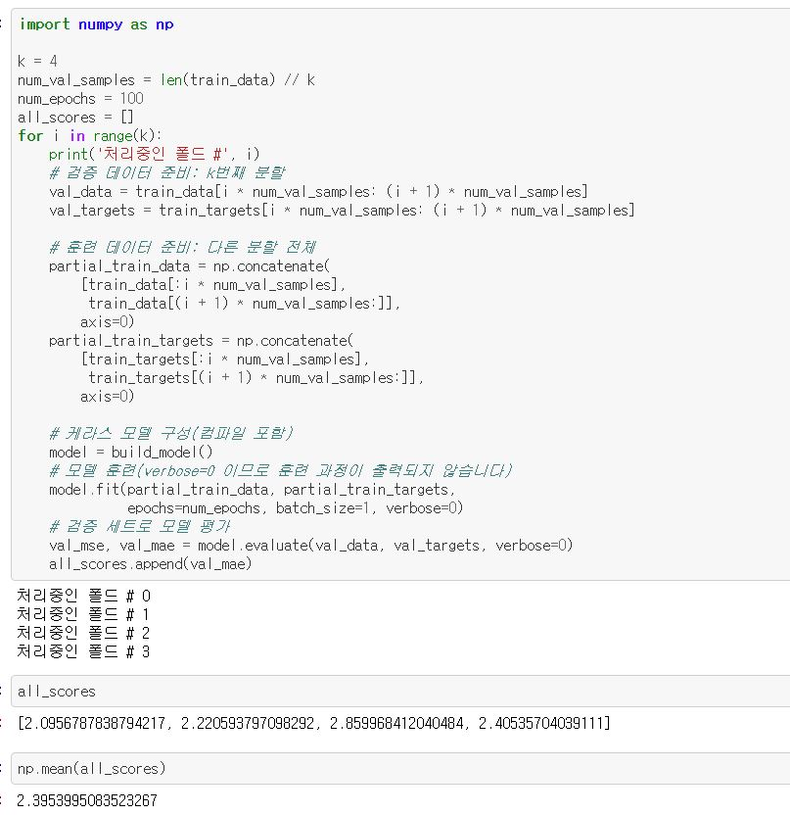
K-겹 검증을 사용한 훈련 검증

Slide 34
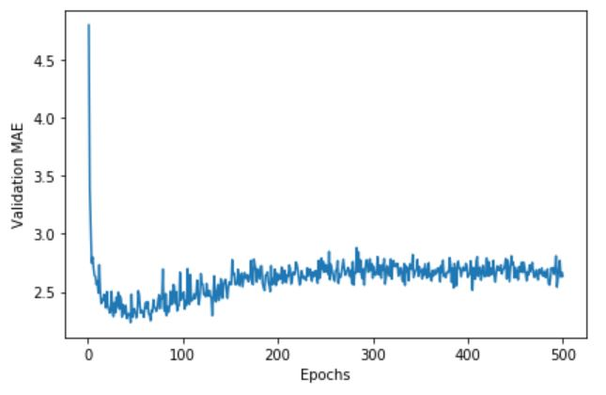

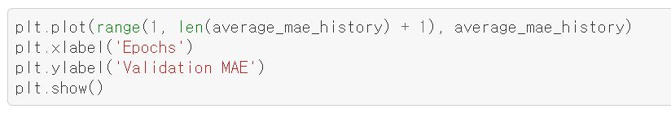
K-겹 검증 점수 평균 기록 검증 점수 그래프 표현

Slide 35
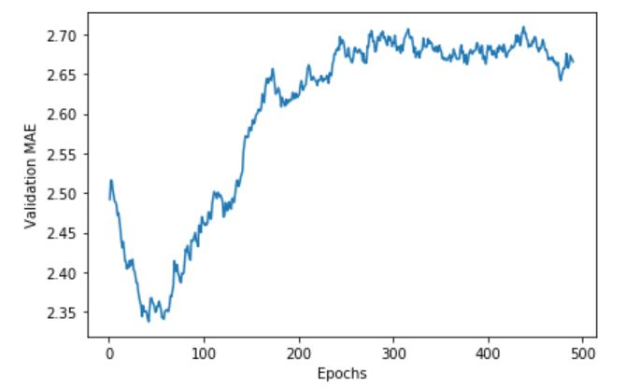
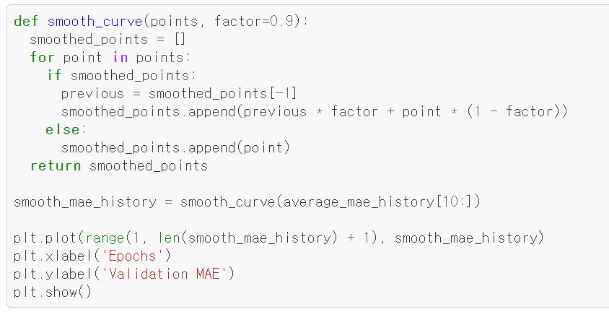
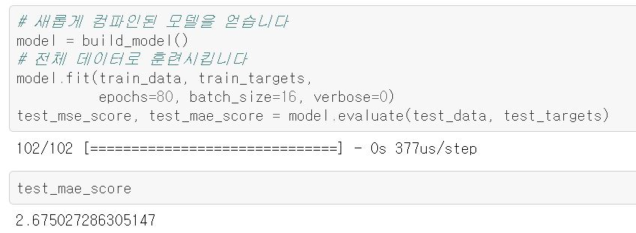

Slide 36
3.6 정리 회귀 문제에서는 평균 제곱 오차(MSE)를 손실 함수로 주로 사용 일반적인 회귀 평가 지표는 평균 절대 오차(MSE) 입력 데이터의 특성이 서로 다른 범위를 가질 경우, 전처리 단계에서 각 특성을 개별적으로 스케일 조정해야함 가용할 데이터가 적을 경우 K-겹 검증을 사용하는 것이 신뢰할 수 있는 모델 평가 방법 가용할 훈련 데이터가 적다면 과대적합을 피하기 위해 은닉 층의 수를 줄인 모델이 좋음

Slide 37
4주차
DeepLearningStudy_3기_A팀
4. 머신러닝의 기본 요소

Slide 38
PAGE.1
머신 러닝의 네가지 분류
2016305009
지도학습
비지도 학습
자기 지도 학습
강화 학습
5
off

Slide 39
PAGE.2
지도학습
2016305009
이진 분류, 다중 분류, 스칼라 회귀
가장 흔한 경우
샘플 데이터가 주어지면 알고 있는 타기에 입력 데이터를 매핑하는 방법 학습
훈련 데이터의 입력과 타깃사이에 있는 관계를 학습 시키는 것이 목표
5
off

Slide 40
PAGE.3
지도학습 변종
2016305009
시퀀스 생성: 사진이 주어지면 이를 설명하는 캡션을 생성
구문 트리 예측: 문장이 주어지면 분해된 구문 트리를 예측
물체 감지: 사진이 주어지면 특정 물체 주위에 경계 상자를 그림
이미지 분할 : 사진이 주어졌을 때 픽셀 단위로 특정 물체에 마스킹
5
off

Slide 41
PAGE.4
비지도 학습
2016305009
어떤 타깃도 사용하지 않고 입력데이터에 대한 흥미로운 변환 찾음
데이터 시각화, 데이터 압축, 데이터의 노이즈 제거 또는 데이터에 있는 상관관계를 더 잘 이해하기 위해 사용
지도 학습 문제를 풀기 전에 데이터셋을 잘 이해하기 위해 필수적으로 거치는 단계
차원축소와 군집이 잘 알려진 범주
5
off

Slide 42
PAGE.5
자기 지도 학습
2016305009
지도 학습이지만 사람이 만든 레이블을 사용하지 않음
학습과정에 사람이 개입하지 않는 지도학습
학습이 무언가에 지도되어야 하므로 레이블이 여전히 필요
하지만 보통 경험적인 알고리즘을 사용해서 입력 데이터로부터 생성
오토인코더가 잘 알려진 범주
범주에 명확한 경계가 없기 때문에 학습 메커니즘과 애플리케이션 측면에서 중점을 두는 것에 따라 지도 학습 또는 비지도 학습으로 재해석될 수 있음
5
off

Slide 43
PAGE.6
강화 학습
2016305009
에이전트(agent) 가 환경에 대한 정보를 받아 보상을 최대화하는 행동을 선택하도록 학습
강화 학습 분야가 확대되면 자율 주행 자동차, 자원 관리, 교육 등에서 적용
5
off

Slide 44
PAGE.7
머신 러닝 모델 평가
2016305009
머신 러닝의 목표는 처음 본 데이터에 대해 잘 작동하는 일반화된 모델을 얻는 것
머신러닝 모델의 성능을 어떻게 측정하는지에 집중
5
off

Slide 45
PAGE.8
훈련, 검증, 테스트 세트
2016305009
가용한 데이터를 항상 훈련, 검증, 테스트 3개로 나눔
훈련 세트: 모델을 훈련
검증 세트: 모델을 평가
테스트 세트: 한 번 모델을 테스트
5
off

Slide 46
PAGE.9
데이터가 적을 때 사용하는 세 가지 평가 방법
2016305009
단순 홀드아웃 검증
K-겹 교차 검증
셔플링을 사용한 반복 K-겹 교차 검증
5
off

Slide 47
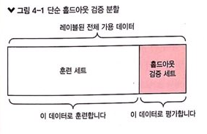
PAGE.10
단순 홀드아웃 검증
2016305009
데이터의 일정량을 테스트 세트로 떼어 놓음
남은 데이터에서 훈련하고 테스트 세트로 평가
데이터가 적을 때는 검증 세트와 테스트 세트의 샘플이 너무 적어 주어진 전체 데이터를 통계적으로 대표하지 못할 수 있음
다른 난수 초깃값으로 셔플링해서 데이터를 나누었을 때 차이를 확인하여 이런 문제가 발생하는지 확인할 수 있음
5
off

Slide 48
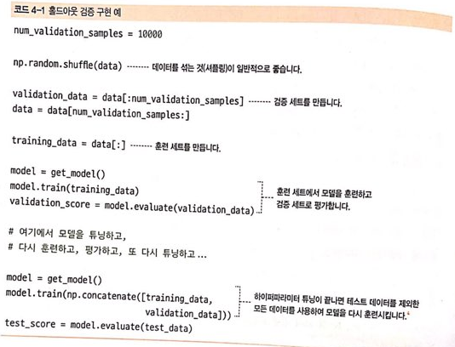
PAGE.11
단순 홀드아웃 검증
2016305009
5
off

Slide 49
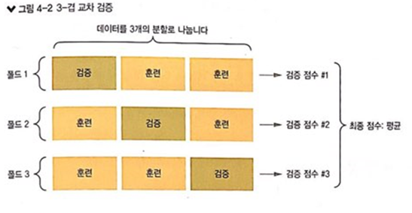
PAGE.12
K-겹 교차 검증
2016305009
데이터를 동일한 K개 분할로 나눔
각 분할 i에 대해 남은 K-1개의 분할로 모델을 훈련
분할 i에서 모델을 평가
K개 점수 평균으로 최종 점수
데이터 분할에 따라 편차가 클 때 도움이 됨
단순 홀드아웃 검증처럼 모델의 튜닝에 별개의 검증 세트를 사용
5
off

Slide 50
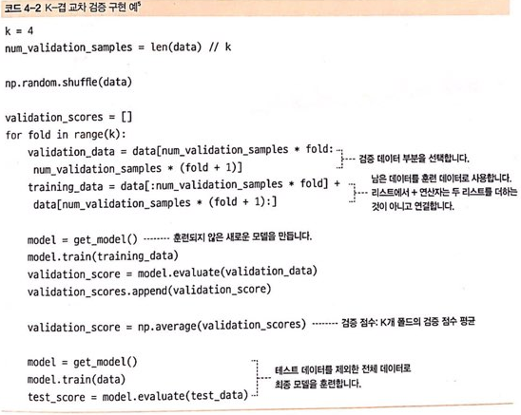
PAGE.13
K-겹 교차 검증
2016305009
5
off

Slide 51
PAGE.14
셔플링을 사용한 반복 K-겹 교차 검증
2016305009
비교적 가용 데이터가 적고 가능한 정확한 모델 평가를 위해 사용
캐글 경연에서 유용
K-겹 교차 검증을 여러 번 적용
K개의 분할로 나누기 전에 매번 무작위 셔플
총 반복횟수 X K번의 훈련 및 평가가 이뤄져 비용이 많이 듬
5
off

Slide 52
PAGE.15
기억해야 할 것
2016305009
대표성 있는 데이터 : 훈련 세트와 테스트 세트가 주어진 데이터에 대한 대표성이 있어야 함
시간의 방향 : 과거로부터 미래를 예측할 때는 훈련 세트는 테스트 세트보다 과거 데이터여야 함
데이터 중복 : 데이터 포인터의 중복은 훈련 세트와 테스트 세트의 중첩으로 이어질 수 있음
5
off

Slide 53
PAGE.16
신경망을 위한 데이터 전처리
2016305009
벡터화
값 정규화
누락된 값 다루기
5
off

Slide 54
PAGE.17
벡터화
2016305009
신경망에서 모든 입력과 타깃은 부동 소수 데이터로 이루어진 텐서(특정 경우 정수 텐서)여야 함
어떤 데이터도 신경망에 넣기 위해서는 텐서로 변환이 필요
이 단계는 데이터 벡터화
5
off

Slide 55
PAGE.18
값 정규화
2016305009
일반적으로 0~1 사이 작은 값을 취함
모든 특성이 대체로 비슷한 범위를 가져야함(균일해야함)
서로 다른 스케일의 데이터는 정규화를 진행
5
off

Slide 56
PAGE.19
누락된 값 다루기
2016305009
특성에 따라 테스트 케이스에 포함안되는 정보가 있을 수 있음
후에 누락될 가능성이 있는 데이터는 제외시켜야함
5
off

Slide 57
PAGE.20
특성 공학
2016305009
데이터와 머신 러닝 알고리즘에 관한 지식을 사용하는 단계
모델에 데이터를 주입하기 전에 하드코딩된 변환을 적용하여 알고리즘이 더 잘 수행되도록 만들어줌
데이터에 대한 이해도가 높을수록 데이터에 대한 전처리가 쉬워짐
특성 공학은 더 간단한 방식으로 표현하여 문제를 쉽게 만듬
좋은 특성은 적은 자원을 사용하여 문제를 더 멋지게 풀 수 있음
좋은 특성은 더 적은 데이터로 문제를 풀 수 있음
5
off

Slide 58
PAGE.1
4.4 과대적합과 과소적합
최적화
가능한 훈련 데이터에서 최고의 성능을 얻으려고 모델을 조정하는 과정
일반화
훈련된 모델이 이전에 본 적 없는 데이터에서 얼마나 잘 수행되는지를 의미. 일반화 성능은 제어할 수 없으며 훈련데이터를 기반으로 모델을 조정만 할 수 있음.
과소적합
훈련 데이터의 손실이 낮아질수록 테스트 데이터의 손실도 낮아짐. 모델의 성능이 계속 발전될 여지가 있으며 네트워크가 훈련 데이터에 있는 관련 특성을 모두 학습하지 못했음.
과대적합
훈련 데이터를 반복하다보면 검증 세트에 대한 일반화 성능이 더 이상 높아지지 않고 감소됨. 이는 모델이 훈련 데이터에 특화된 패턴을 학습하기 시작했다는 의미임. 이를 overfitting이라고 함.
seok830621
5
규제
데이터를 더 모으는 것이 불가능할 때 차선책은 모델이 수용할 수 있는 정보의 양을 조절하거나 저장할 수 있는 정보에 제약을 가하는 것임. 그럼 모델은 최적화 과정에서 가장 중요한 패턴에 집중하게 됨.
off

Slide 59
PAGE.1
4.4 과대적합과 과소적합
네트워크 크기 축소
과대적합을 막는 가장 단순한 방법은 모델의 크기, 즉 모델에 있는 학습 파라미터의 수를 줄이는 것
파라미터의 수는 층의 수와 각 층의 유닛 수에 의해 결정됨
모델에 있는 학습 파라미터의 수를 종종 모델의 용량(capacity)라고 함
파라미터가 많다면 훈련 샘플과 타깃 사이의 일대일 매핑으로 완벽하게 학습할 수 있으나 이는 일반화 능력이 없음
파라미터가 적다면 과소적합이 일어남
따라서 너무 많은 용량과 충분하지 않은 용량 사이의 절충점을 찾아야 함
seok830621
5
off

Slide 60
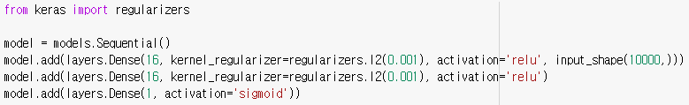
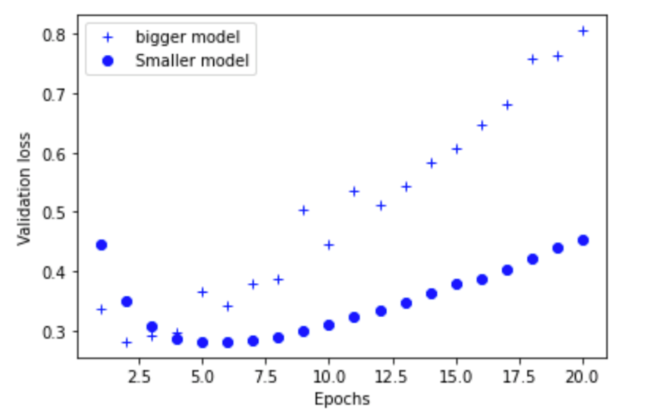

PAGE.1
4.4 과대적합과 과소적합
오캄의 면도날 어떤 것에 대한 두 가지의 설명이 있다면 더 적은 가정이 필요한 간단한 설명이 옳을 것이라는 이론
가중치 규제 추가
신경망에서도 위의 이론은 적용됨. 간단한 모델(파라미터 값 분포의 엔트로피가 작은 모델)이 복잡한 모델보다 과대적합될 가능성이 적음. 따라서 과대적합을 완화하기 위한 일반적인 방법은 네트워크의 복잡도에 제한을 두어 가중치가 작은 값을 가지도록 균일하게 강제하는 것임.
네트워크의 손실 함수에 큰 가중치에 연관된 비용을 추가함. 두 가지 형태의 비용이 있음
L1 규제 : 가중치의 절댓값에 비례하는 비용이 추가됨. L1 norm
L2 규제 : 가중치의 제곱에 비례하는 비용이 추가됨(가중치의 감쇠). L2 norm
seok830621
5
off

Slide 61


PAGE.1
4.4 과대적합과 과소적합
드롭아웃 추가
드롭아웃은 신경망을 위해 사용되는 규제 기법 중에서 가장 효과적이고 널리 사용되는 방법 중 하나임
네트워크 층에 드롭아웃을 적용하면 훈련하는 동안 무작위로 층의 일부 출력 특성을 제외시킴
드롭 아웃 비율은 0이 될 특성의 비율임. 보통 0.2~0.5로 지정됨
테스트 단계에서는 어떤 유닛도 드롭아웃되지 않지만 층의 출력을 드롭아웃 비율에 비례하여 줄여줌
seok830621
5
케라스에서는 층의 출력 바로 뒤에 Dropout 층을 추가하여 네트워크에 드롭 아웃을 적용할 수 있음
off

Slide 62
PAGE.1
4.5 보편적인 머신 러닝 작업 흐름
문제 정의와 데이터셋 수집
먼저 주어진 문제를 정의해야 함
입력 데이터, 예측하는 정보 : 가용 훈련 데이터의 유무
문제의 유형 : 이진 분류, 다중 분류, 스칼라 회귀 등등
입력과 출력이 무엇인지와 어떤 데이터를 사용할 것인지 알기 전까지는 다음 단계로 넘어갈 수 없으므로 가설을 세워야 함
주어진 입력으로 출력을 예측할 수 있다고 가설을 세운다
가용한 데이터에 입력과 출력 사이의 관계를 학습하는 데 충분한 정보가 있다고 가설을 세운다
위 가설은 말 그대로 가설일 뿐이기에 검증이 필요함 예를 들면, 시간에 따른 데이터의 경우에는 미래가 과거와 같이 진행할 것이라는 가정이 전제되어 있음. 하지만 현실은 그렇지 않기에 어려운 것임
seok830621
5
성공 지표 선택
어떤 것을 제어하기 위해서는 관측을 할 수 있어야 함. 성공하기 위해서는 성공을 정의해야 합니다. 이런 성공의 지표가 손실 함수를 선택하는 기준이 됨.
클래스 분포가 균일한 분류 문제에서는 정확도와 ROC AUC가 일반적인 지표임.
클래스 분포가 균일하지 않은 문제에서는 정밀도와 재현율을 사용할 수 있고,
랭킹 문제나 다중 레이블 문제에는 평균 정밀도를 사용할 수 있음
이렇게 문제에 따라 지표는 매우 많음 다양한 지표는 Kaggle 등 경연 대회를 살펴보는 것이 좋음.
off
평가 방법 선택
평가 방식은 홀드아웃 검증 세트 분리, K-겹 교차 검증, 반복 K-겹 교차 검증 등을 이용하면 됨
홀드아웃 검증 세트 분리 : 데이터가 풍부할 때 사용
K-겹 교차 검증 : 홀드아웃 검증을 사용하기에 샘플의 수가 너무 적을 때 사용
반복 K-겹 교차 검증 : 데이터가 적고 매우 정확한 모델 평가가 필요할 때 사용

Slide 63
PAGE.1
4.5 보편적인 머신 러닝 작업 흐름
데이터 준비
먼저 머신 러닝 모델에 주입할 데이터를 구성해야 함. 여기서는 이 머신 러닝 모델을 심층 신경망이라고 가정함.
데이터는 텐서로 구성
이 텐서에 있는 값은 일반적으로 작은 값으로 스케일 조정되어 있음. 예를 들어, [-1, 1]이나 [0.1] 범위임
특성마다 범위가 다르면(여러 종류의 값으로 이루어진 데이터라면) 정규화 해야함
특성 공학을 수행할 수 있음. 특히 데이터가 적을 때
입력 데이터와 타깃 데이터의 텐서가 준비되면 모델을 훈련시킬 수 있음
seok830621
5
기본보다 나은 모델 훈련하기
이 단계의 목표는 통계적 검정력(statistical power) 을 달성하는 것임. 검정력이란 우리가 세운 가설이 참일 때 이를 채택할 확률을 말함.
아주 단순한 모델보다 나은 수준의 작은 모델을 개발함. 분류 문제에서는 랜덤으로 분류한 것 보다는 나은 분류를 해야한다는 것임. 항상 검정력을 가지지는 않음 그 이유는 처음 세운 가설인 입력과 출력의 관계가 있다는 점이 거짓이기 때문임. 이때는 처음부터 다시 시작해야 함.
검정력을 가지는 모델이라면 세 가지 중요한 선택을 해야함.
마지막 층의 활성화 함수 : 네트워크의 출력에 필요한 제한을 가함
손실 함수: 풀려고 하는 문제의 종류에 적합해야 함
최적화 설정 : 옵티마이저와 학습률을 확인해야 함
성공 지표는 직접 최적화하는 방법이 없기 때문에 설정을 잘 해야함. 손실 함수는 미니 배치 데이터에서 계산 가능해야 하고, 미분 가능해야 함
off

Slide 64
PAGE.1
4.5 보편적인 머신 러닝 작업 흐름
seok830621
몸집 키우기: 과대적합 모델 구축
이 모델에서 성능을 체크해야 함. 충분한 층과 파라미터가 있는지 체크해야 함. 이상적인 모델을 찾기 위해서는 최적화와 일반화의 경계를 찾는 것임. 그렇기에 과대적합된 모델을 만들어야 함. 과대적합된 모델은 다음과 같이 만들 수 있음.
층 추가
층 크기 키우기
더 많은 epoch 동안 훈련
훈련과 검증 지표, 훈련 손실과 검증 손실의 모니터를 통해 과대적합 시점을 찾음.
5
기본보다 나은 모델 훈련하기
반복적으로 모델을 수정하고 훈련하고 검증 데이터에서 평가함. 보통 이 단계에서 대부분 시간을 차지함. 다음과 같은 시도를 해볼 수 있음
드롭아웃 추가
층 추가 또는 제거를 통한 여러 구조 시도
L1이나 L2 또는 두 가지 모두 추가
하이퍼파라미터를 바꾸어 시도
특성 공학 시도
만족할 만한 모델 설정을 얻었다면 가용한 모든 데이터를 사용해 최종 모델을 훈련시킴. 그리고 마지막에 딱 한 번 테스트 세트에서 평가함.
off

Slide 65
PAGE.1
4.6 요약
요약
주어진 문제와 훈련할 데이터를 정의함. 이 데이터를 수집하고 필요하면 레이블을 태깅함.
성공을 어떻게 측정할지 선택하시오. 검증 데이터에서 모니터링할 지표는 무엇인가?
평가 방법을 결정하시오. 홀드아웃 검증이나 K-겹 교차 검증인가? 검증에 사용해야 할 데이터의 양은 얼마나 되는가?
단순한 랜덤 선택 모델보다 나은 통계적 검정력이 있는 첫 번째 모델을 만듦
과대적합된 모델을 만듦
검증 데이터의 성능에 기초하여 모델에 규제를 적용하고 하이퍼파라미터를 튜닝함. 머신 러닝 연구의 대부분은 이 단계에 집중됨. 하지만 큰 그림을 놓치지 마시오.
seok830621
5
off

